Slide 1
Конфликты между братом и сестрой: что делать родителям и как себя вести

Slide 2

Проблема взаимодействия детей в семье имеет древние корни и описана
множество раз со времен первого библейского конфликта. Предметом
соперничества детей между собой в семье является родительская любовь,
родительское внимание и совместное время. Важно помнить, что дети пришли
в семью не одновременно, да еще и обладают разными характером,
темпераментами, особенностями развития.
Переживая появление сиблинга, старший ребенок часто начинает борьбу со своим братом или сестрой, стараясь превзойти его и вернуть родительское одобрение и любовь полностью. Желание в чем-то превзойти других – одна из распространенных реакций ребенка на окружение. Соперничество, по сути, может отражать попытку ребенка найти замену любви. Конкурентные отношения между детьми в одной семье, как правило, имеют прямое или косвенное поощрение со стороны родителей. Одним из механизмов такой поддержки является повышенное внимание и любовь родителей к ребёнку, преимущественно в качестве награды за какие-либо достижения. Например, когда ребёнок хорошо учится в школе или слушается старших.

Slide 3
Соперничество между детьми особенно усиливается, если родители начинают сравнивать своих детей. Вот три наиболее болезненные для детей сферы сравнения: внешность, умственные способности, физические данные. Во-первых, дети становятся чрезвычайно чувствительными, когда дело касается их физических данных. Ощущение своей привлекательности является одним из первых и базовых компонентов самооценки для дошкольников.
Во-вторых, дети также чувствительны к вопросу об умственных способностях. Нередко можно услышать такое высказывание: «Наш старший гораздо лучше учится, чем младший» или «Саша опять получил пятерку, бери с него пример!». В такой ситуации ребенок, которому все время ставят в пример его брата или сестру, неизбежно начнет испытывать исключительно негативные эмоции в адрес сиблинга.
В-третьих, в дошкольном возрасте, особенно между мальчиками, существует соперничество в связи с физическими данными: ловкостью, скоростью, силой.
Еще одной причиной возникновения соперничества может быть ситуация, когда родители выделяют одного ребенка по каким-то особенностям. Они могут считать его более талантливым и проводить с ним больше времени, больше обращать внимание на конкретные аспекты заботы, например, питание. Пристрастное отношение может формироваться и к больному ребенку, ребенку с особыми потребностями, на основании возраста или других отличий. Второй ребенок при этом чувствует себя ненужным.

Slide 4
Эффективные средства преодоления сиблинговой конкуренции и конфликтности
1. Уделять достаточное количество внимания каждому из детей в соответствии с его возрастом и индивидуальными потребностями. Количество и качество внимания должны определяться именно потребностями конкретного ребенка, а не стремлением добиться абсолютного равенства. Одному ребенку важно почитать книгу, а другому – устроить возню.
2. Не сравнивать детей между собой. И в целом не ставить любовь в зависимость от достижений детей.
3. Организовывать реальную совместную деятельности для всей семьи и для сиблингов, где вклад каждого ребенка будет важен.
4. Не стараться примирять детей и выступать как третейский судья, так как практически невозможно разобраться в первопричинах. Родителям важно не бежать спасать младшего ребенка, так как младшие дети на правах более слабых ждут, что родители примут их сторону и не колеблясь вступают в конфликт со старшим, начиная сразу громко кричать или плакать.
5. Дать право выражать свои чувства социально приемлемым способом

Slide 5
6. Понимать, что конфликт между детьми – это тоже способ привлечения внимания, пусть и негативного. Ради родительского внимания дети готовы пойти на многое.
7. Вводить универсальные правила взаимоотношений в семье, где агрессия, например, не позволяется никому, ни взрослым, ни детям.
8. Укреплять детскую подсистему в семье, предъявляя ожидания или требования, которые относятся ко всем детям. Даже если дети в какой-то момент объединяться против родителей это будет фактором сплоченности.
9. Организовывать жизнь и развитие каждого из детей в семье в соответствии с его индивидуальными особенностями, не повторяя путь старшего ребенка, пусть даже и успешный. Дети интуитивно стремятся занять разные ниши в семье: один – интеллектуал, другой – спортсмен, третий увлечен творчеством. Таким образом дети меньше конкурируют друг с другом.
10. Поддерживать права собственности и территориальные права старшего ребенка. Если его позиции защищены, старший ребенок чувствует себя уверенно и с высоты авторитета готов уступать, делиться и заботиться о младшем. Если интересы старшего ребенка систематически ущемляются, то о внимании к младшему ребенку речь не идет.

Slide 6
А теперь подумайте о том, какие изменения происходят в эти «счастливые» времена в жизни первенца:
Если детская одна и комнату решено поделить на двоих, его личное пространство заведомо нарушают нововведениями: в помещении появляется кроватка, пеленальный столик и другие предметы интерьера. Зачастую родители даже полностью меняют дизайн. Такое вторжение в «частную собственность» может оказаться для детей болезненным и несправедливым.
Хорошо, если у первенца есть бабушка с дедушкой, которые регулярно уделяют ему внимание: забирают к себе на выходные, гуляют с ним в парке или на детской площадке. А если нет, как ему объяснить самому себе, почему его мама стала какой-то странной? А если он не может переключить свое внимание с мамы, тело которой меняется на глазах, которая стала часто плакать или смеяться, на кого-то еще? Согласитесь, слова «гормональные изменения» ему вообще ни о чем не скажут. А если добавить к ним новость, что скоро у него появится братик или сестренка, это может еще и напугать: привычный мир и так рушится, куда еще больше?
Ревность может зародиться уже тогда, когда «чужому» новому малышу покупают пеленки, распашонки, игрушки. Прежде любые покупки в «Детском мире» предназначались лишь первенцу… Так по какой причине сейчас родители начали скупать все подряд, лишь бы обеспечить кому-то другому счастливое будущее? Добавьте к этому то, что большинство детей не помнят себя в младенческом возрасте, не помнят, какие игрушки и вещи были у них. Они не осознают, что за ними после рождения ухаживали точно так же, с не меньшей любовью.

Slide 7

Дети соперничают друг с другом за любовь родителей
Чаще всего наиболее острый период неприятия сиблинга наступает в 10—12 лет (начало полового созревания). Подсознательная причина этого состоит в желании исключить кровосмешение. Все это происходит на уровне животных инстинктов. Дети заявляют, что их брат/сестра неприятный, противный, злой, завистливый: можете поставить в этот ряд любое другое негативное определение. Иными словами, он начинает раздражать и вызывать ненависть своими успехами или, наоборот, неудачами, которые привлекают к нему большие внимание родителей, чем он того заслужил.
Как бы родители ни любили своего первенца, появление в семье второго ребенка в любом случае причиняет ему боль. Сиблинг захватывает часть жизненного пространства старшего брата или сестры, отнимает время и внимание родителей, которые прежде принадлежали лишь первенцу.

Slide 8
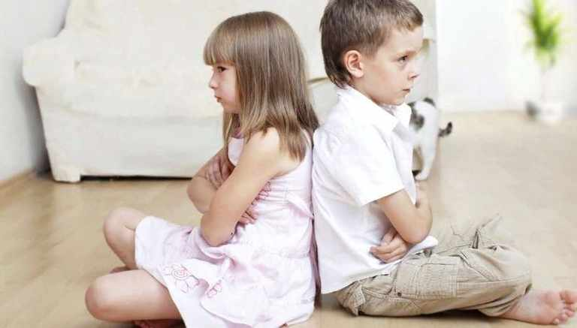
Считается, что после прохождения подросткового периода братья и сестры могут адекватнее оценивать отношение друг к другу, научиться оказывать поддержку и помощь, однако это происходит далеко не всегда. И то, что было заложено в детстве, распространяется на взрослую жизнь. Мне известно много случаев, когда сиблинги разрывают все отношения между собой, заведя собственные семьи, не интересуются, что происходит в жизни у младшего/старшего брата/сестры, не общаются со своими племянниками.
Более того, они продолжают испытывать ревность, зная, что родители все так же оказывают большие знаки внимания семье сиблинга: чаще приходят в гости, дарят больше подарков его детям, собираются оставить именно ему в наследство недвижимость. И при этом неважно, насколько действительно «обделенный» взрослый ребенок нуждается в столь же большой доле внимания со стороны матери или отца: возможно, он самостоятельно сумел обеспечить свою семью всем необходимым, да и вообще живет за тридевять земель. Детская ревность продолжает выжигать его сердце с прежней силой.

